Slide 1



&
Készítette
László Csongor
&
Zsigó Dávid

Slide 2

Bevezetés
A Pollák Virtuális Könyvklub (Aka.: Pollák Könyvklub) 3 darab 13. A osztályos diák, László Csongor, Zsigó Dávid és Görbe Rinaldó közös projektje, amely a Pollák Antal Technikum közismerten tanult diákjtársaságának kíván egy új lehetőséget nyitni a kedvenc műveik értékelésére és kibeszélésére.
A tervek a folyamat során egyre és egyre nőttek, de a végeredmény megérte a befektetett hosszú munkát és a feladat sajátos nehézségeit, megpróbáltatásait.

Slide 3
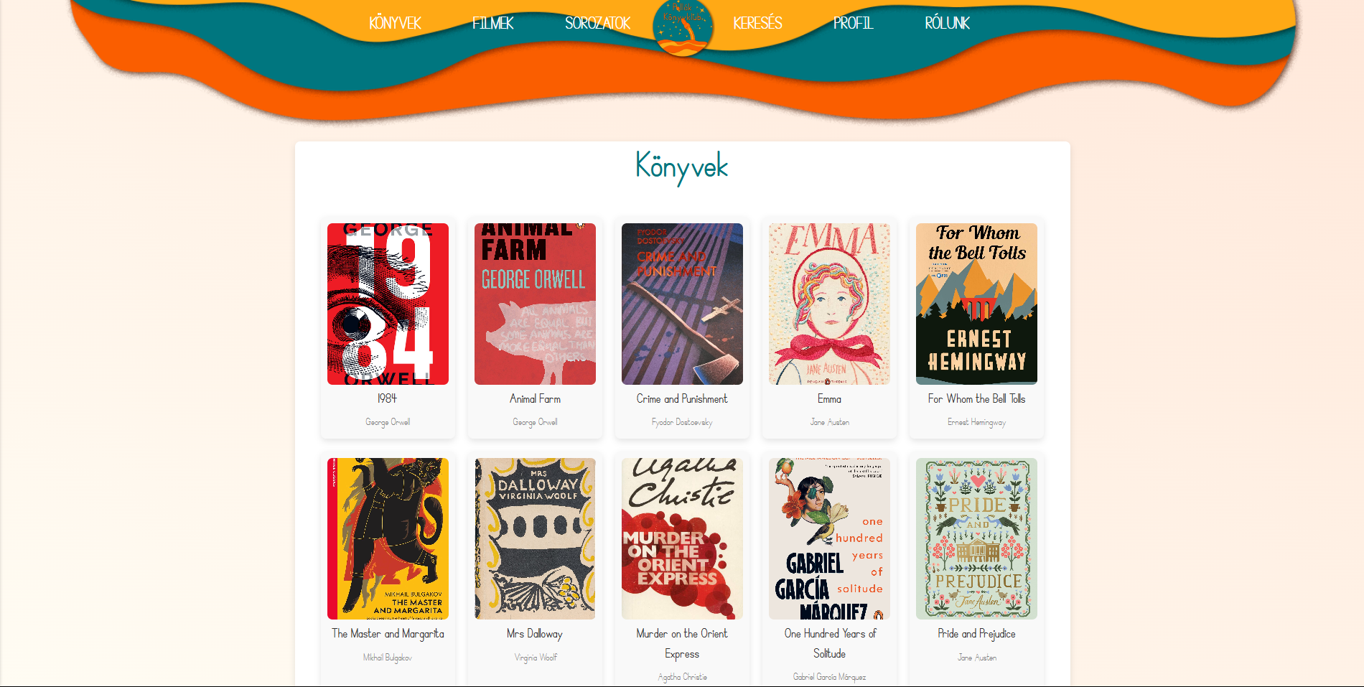
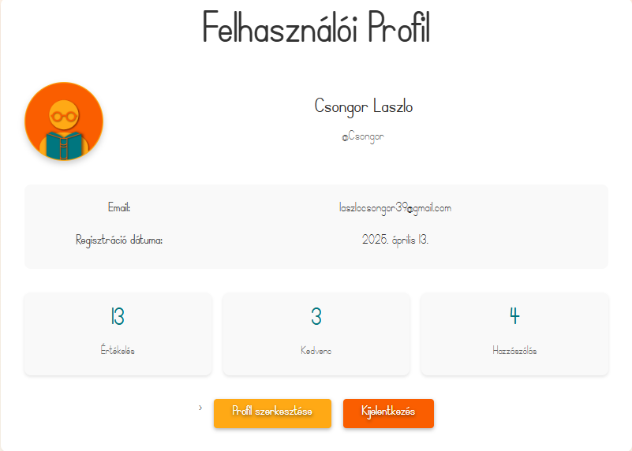
Szoftver célja
Ahogyan az korábban is említve lett, szoftverünk célja az, hogy tudjunk egy olyan könnyen elérhető, esztétikailag letisztult webfelületet nyújtani a Pollák diákjainak, amin keresztül effektíven kifejezhetik különböző művészi alkotások felé az érzéseiket, amelyen keresztül remélhetőleg új barátságok is akár létrejöhetnek.

Slide 4












Műszaki megvalósítás
A projektfeladatunkat az alábbi programokkal / szolgáltatásokkal készítettük el:
Visual Studio Code (Kód)
Postman (Backend teszt)
XAMPP CONTROL PANEL (Backend futtatás)
Adobe Photoshop (Vizuális dizájn)
Adobe Illustrator (Vizuális dizájn)
Gimp (Vizuális dizájn készítésé)
Clip Studio Paint (Vizuális dizájn)
Canva (Vizuális dizájn)
Word (Dokumentáció)
PowerPoint (Dokumentáció)
Trello (Munkamegosztás)
GitHub (Munkamegosztás)

Slide 5



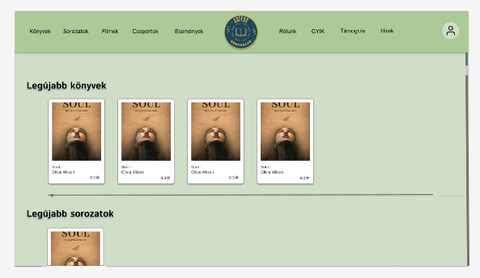


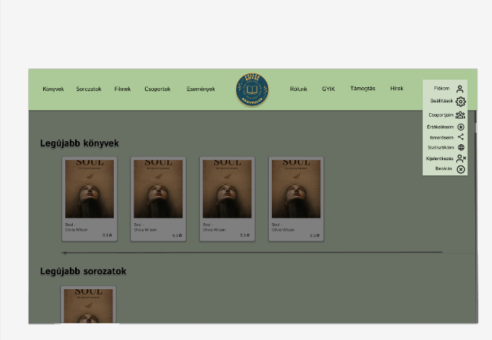
Dizájn
2. VERZIÓ
A projekt rengeteg különböző stíluson ment át, mielőtt megtaláltuk a tökéletes kinézetet, amely egy kicsit amatőr, kézműves stílus
HÁROM
FŐ
SZÍNNEL
3. VERZIÓ
1. VERZIÓ

Slide 6







VÉGSŐ VERZIÓ

Slide 7
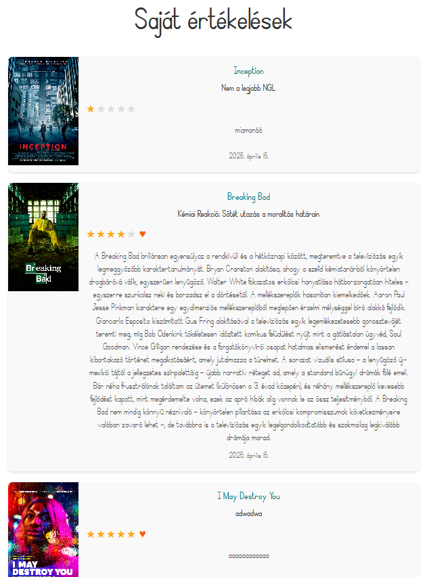
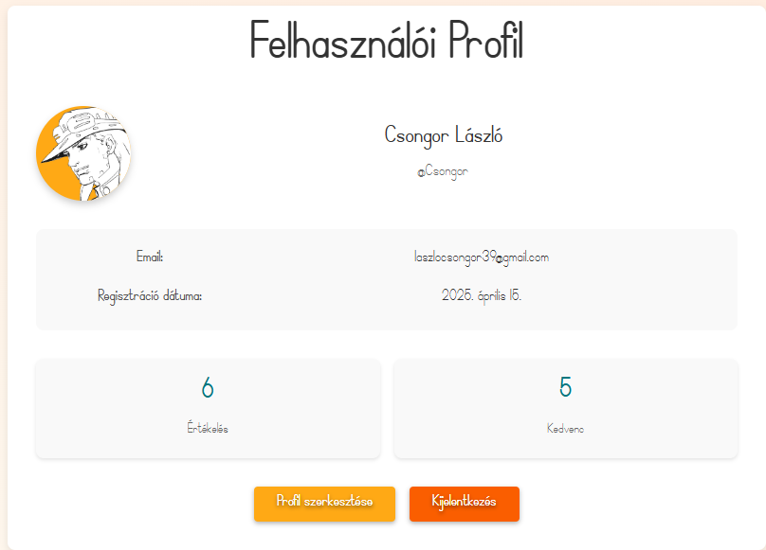
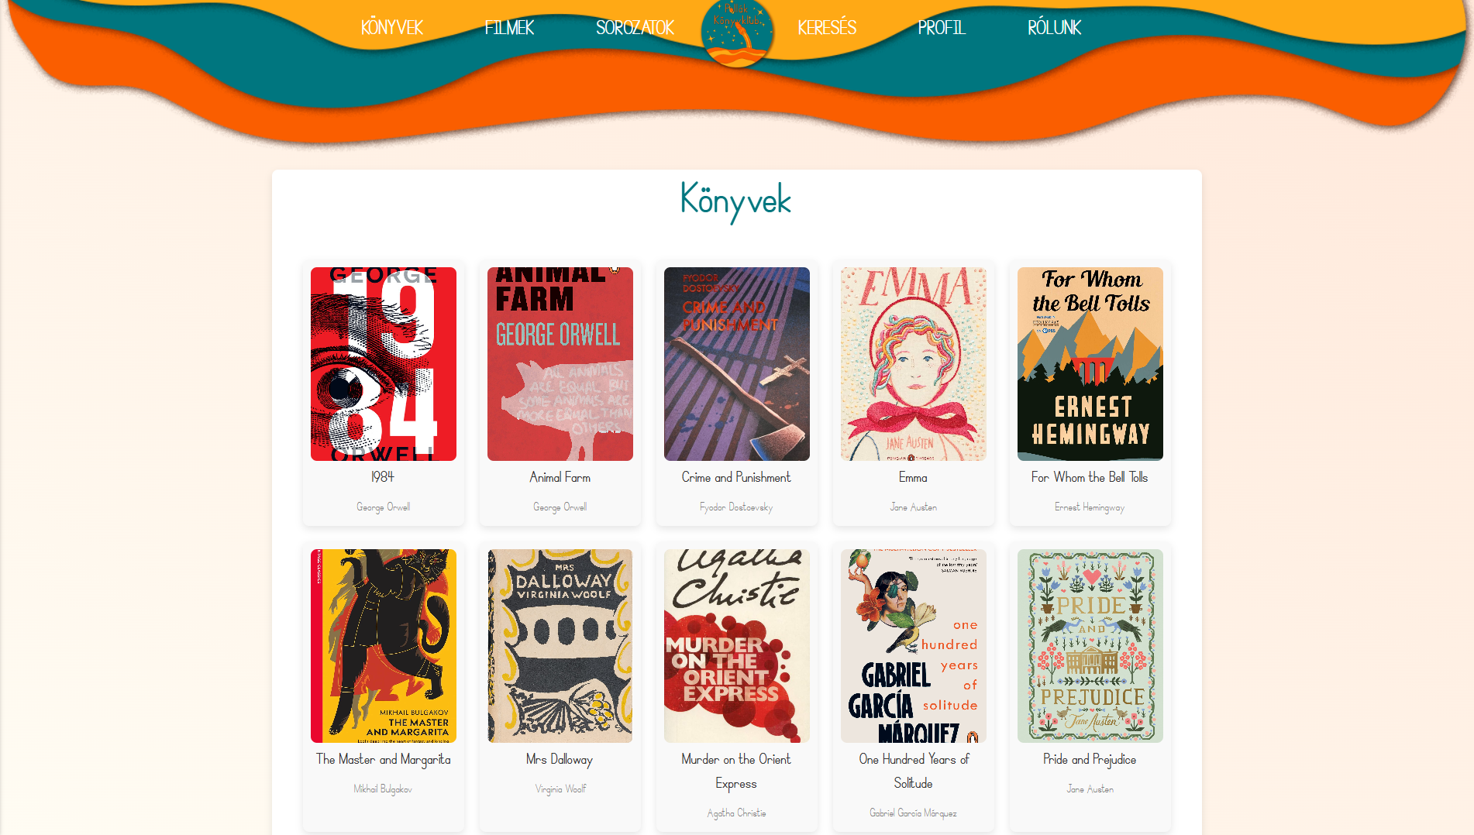
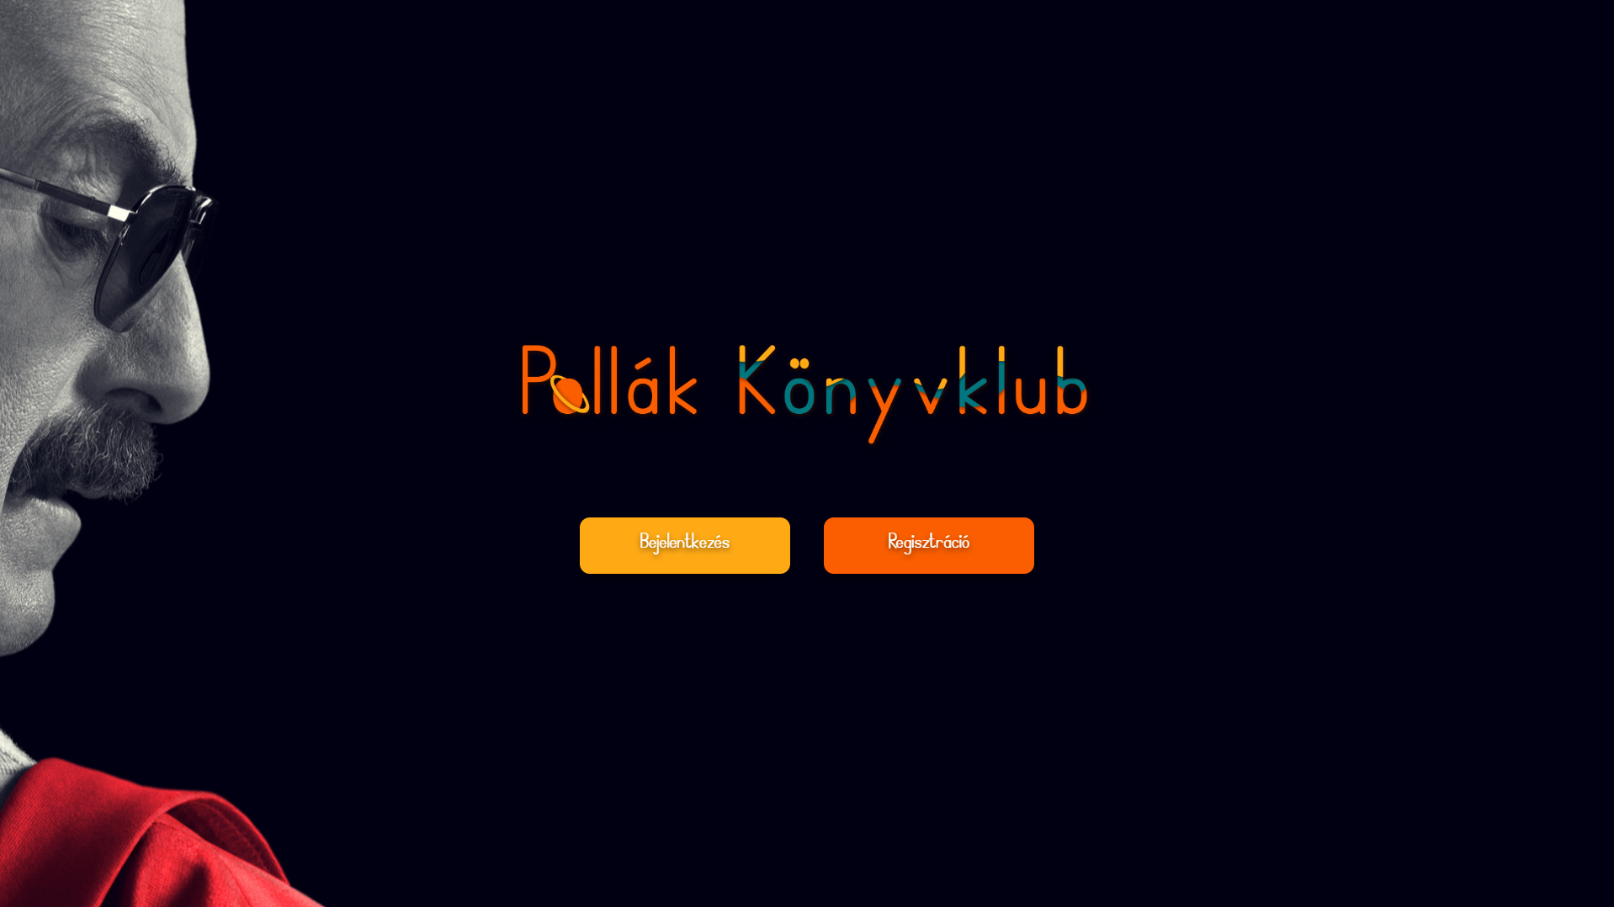

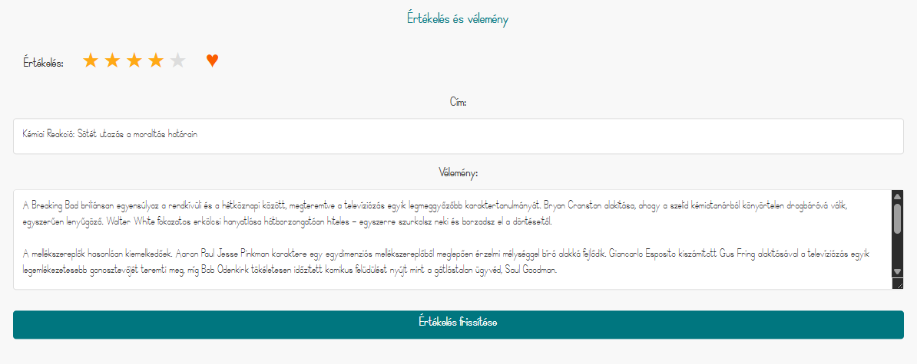
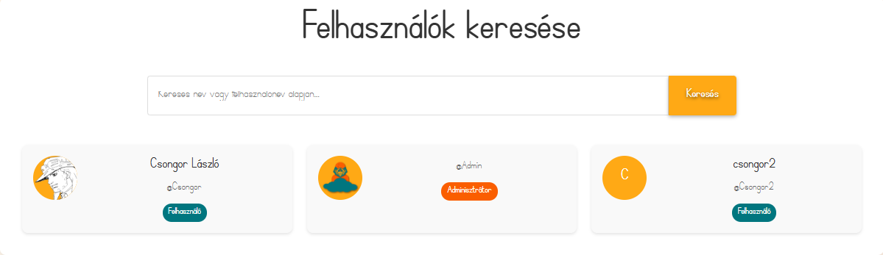
Szoftver működése
Az oldal megkéri a felhasználót, hogy jelentkezzen be, vagy készítsen egy fiókot. Ezek után egy E-mailes megerősítést és bejelentkezést követően a felhasználó szabadon böngészheti a műveket, írhat különböző kritikákat, illetve tekintheti meg diáktársai kritikáit / véleményeit kedvenc műveinek.

Slide 8
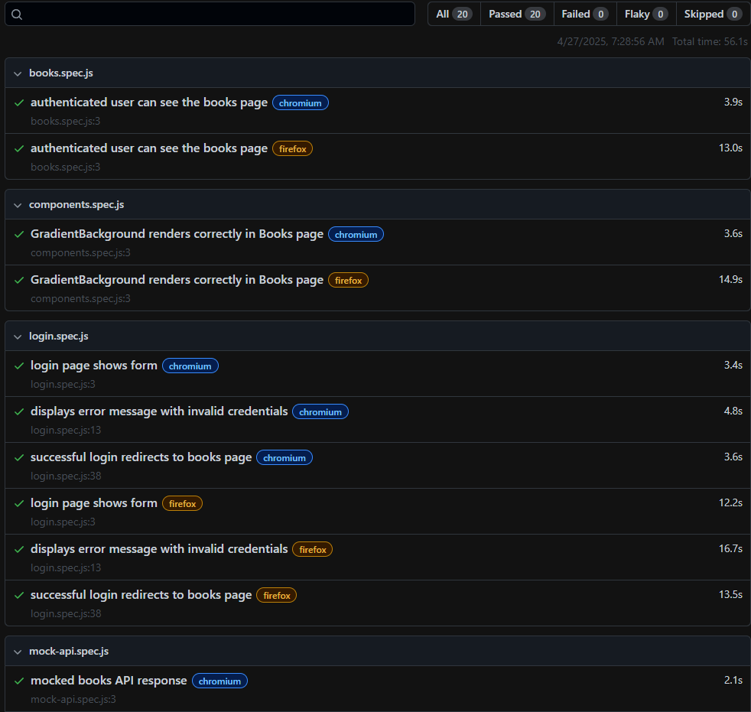
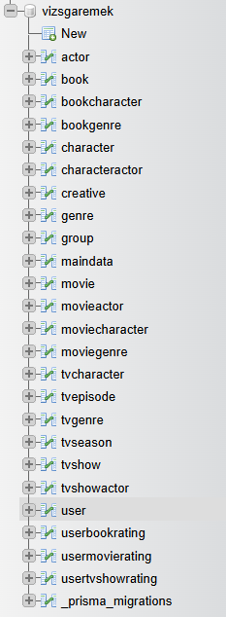
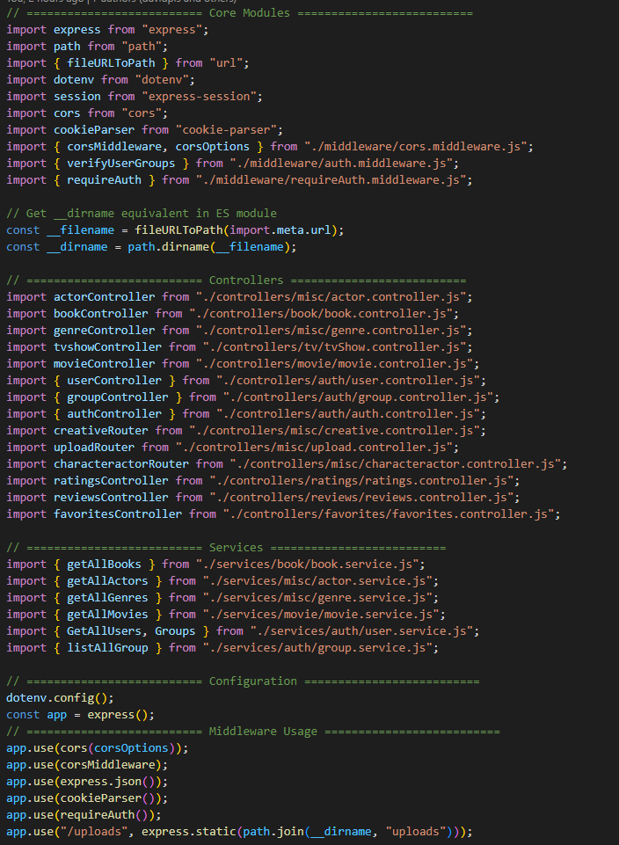
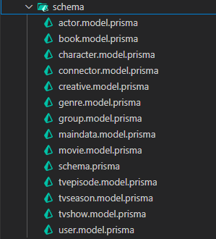
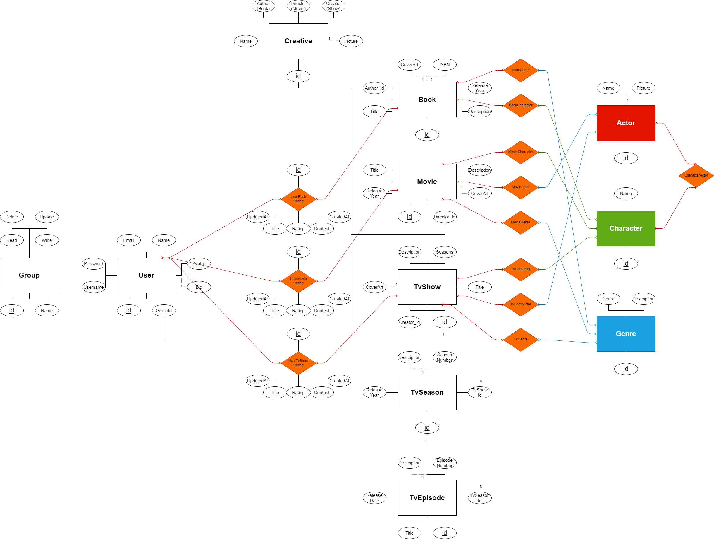
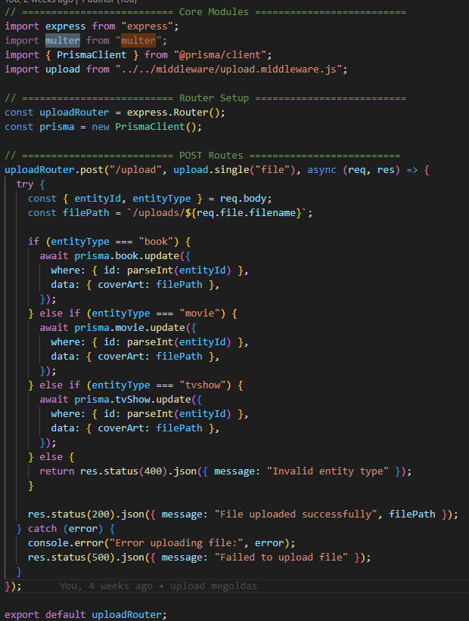
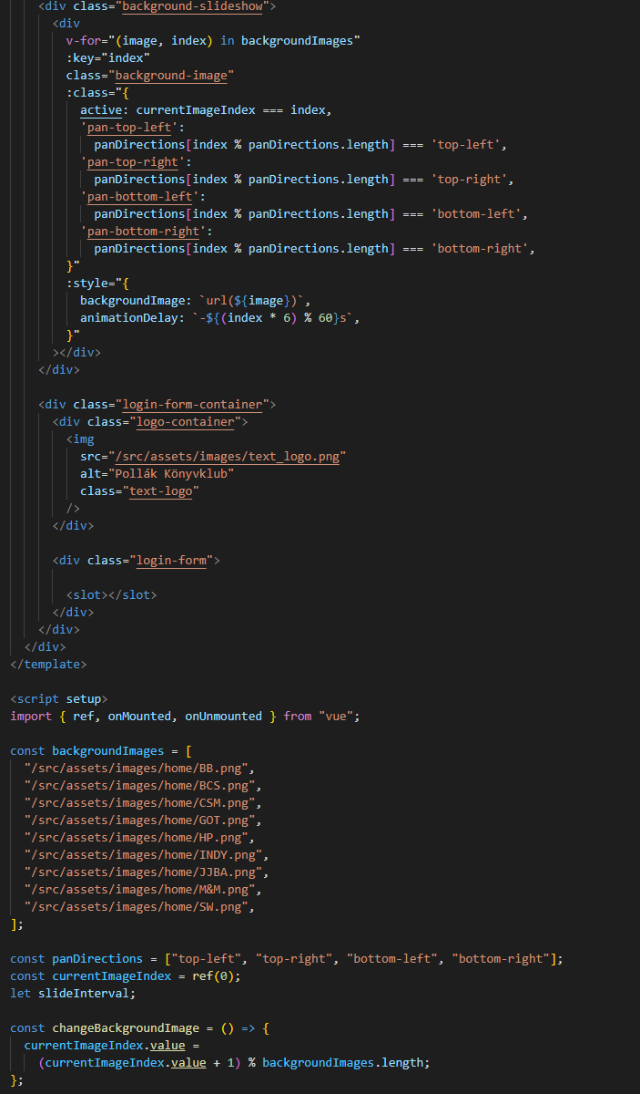
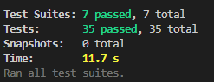
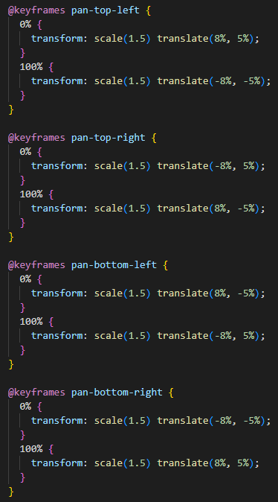
Hogyan működik a Virtuális Könyvklub

Slide 9
&
KÖSZÖNJÜK A FIGYELMET

